Slide 1
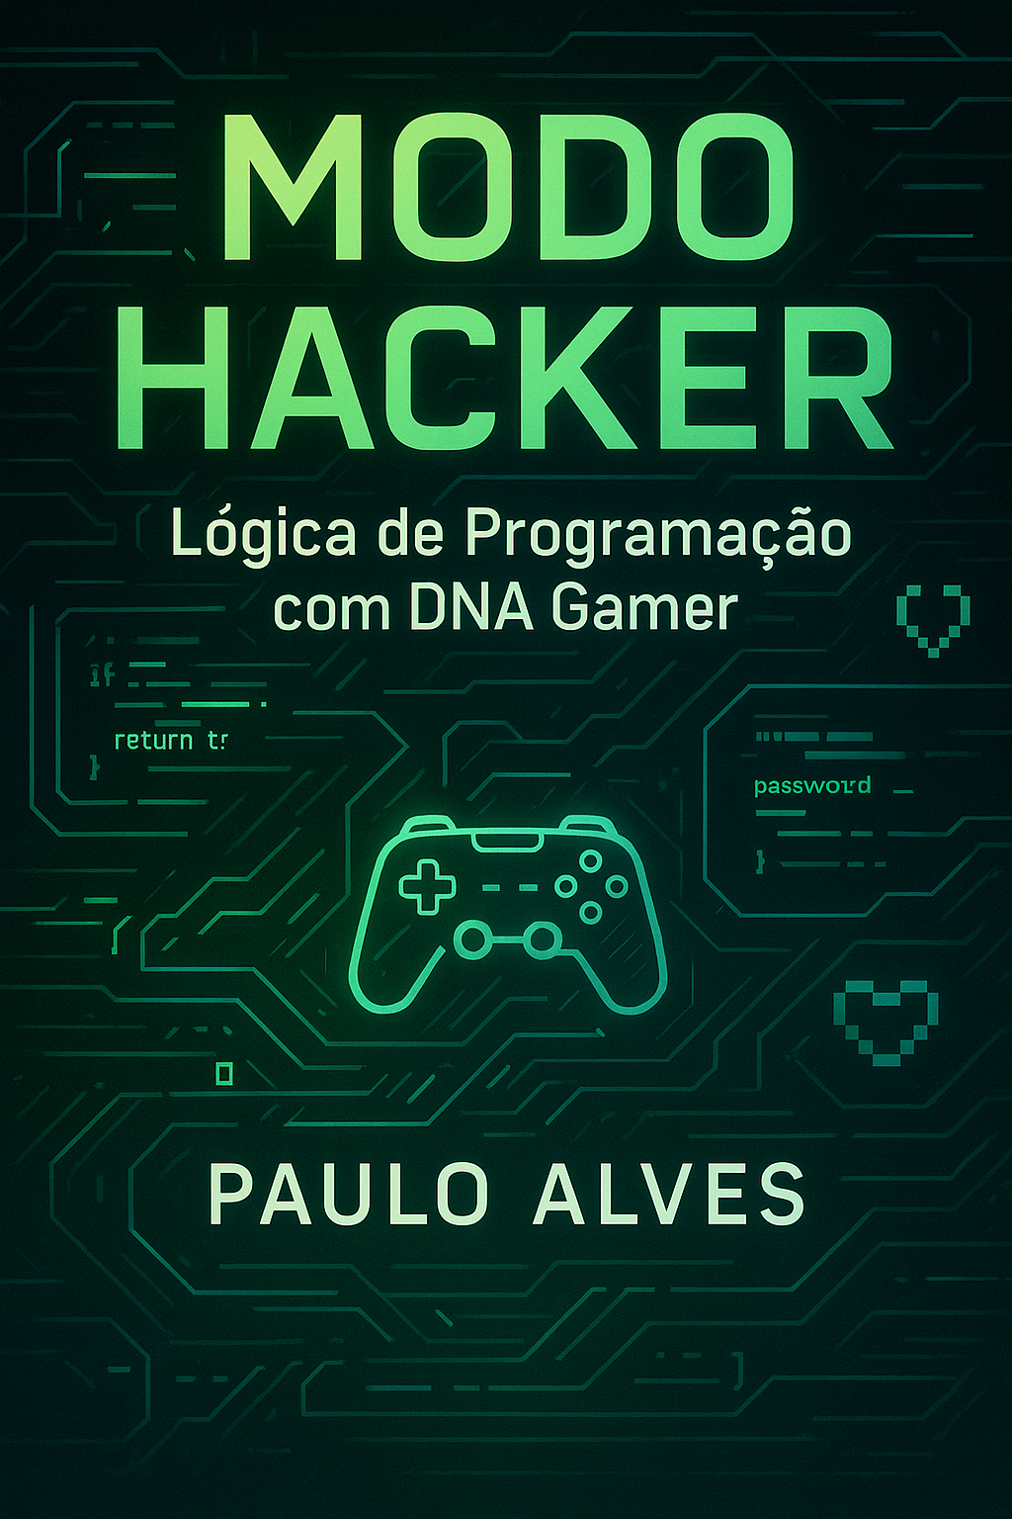

Slide 2

Introdução
Bem-vindo ao Jogo da Programação!
Imagine que você acabou de iniciar um jogo novo. A tela pisca, aparece um tutorial e você precisa escolher seu nome, classe e dificuldade. Programar é bem parecido. A diferença é que, aqui, você é o criador do jogo.
Este livro é como um RPG onde você começa no nível 1, mas vai desbloqueando poderes de lógica, pensamento estratégico e resolução de problemas a cada capítulo.

Slide 3
01 - Introdução
Iniciando em Modo Hacker

Slide 4
O QUE É PENSAR COMO UM HACKER?
Quando falamos em “Modo Hacker”, não estamos falando sobre invadir sistemas ou quebrar senhas. Aqui, “hacker” é quem entende como as coisas funcionam por dentro. É quem pensa fora da caixa, testa, erra, descobre bugs e, acima de tudo, cria. Ser hacker é olhar um jogo e pensar: "Como será que o código sabe que o personagem morreu?” ”Como posso criar algo parecido?”
Pensar como um hacker também significa não ter medo de fuçar. Se algo der erro, tudo bem: isso é uma pista, não um fracasso. Cada erro é como uma porta secreta que leva a uma nova fase de aprendizado. Ao invés de travar, você aprende a usar o erro como parte do processo. Esse é o verdadeiro poder por trás da mentalidade hacker.

Slide 5
POR QUE APRENDER LÓGICA COM JOGOS?
Aprender lógica por meio de jogos é como estudar matemática jogando com blocos de montar: fica mais prático, visual e intuitivo. Os games são compostos por regras lógicas — se você encostar em um inimigo, perde vida; se coletar uma moeda, ganha ponto. Isso é lógica pura.
Quando você entende como essas regras funcionam, começa a enxergar os bastidores do jogo. E mais: começa a imaginar seus próprios sistemas. Você deixa de ser apenas um jogador e passa a ser um criador de experiências, alguém capaz de inventar desafios, regras e mundos inteiros.
Além disso, jogos têm uma coisa que falta em muitas formas de estudo: motivação constante. Cada desafio que você resolve é recompensado com um resultado visual ou uma sensação de progresso. Isso te mantém engajado, curioso e com vontade de aprender mais. A lógica deixa de ser algo difícil e vira um componente essencial do seu jogo mental.

Slide 6
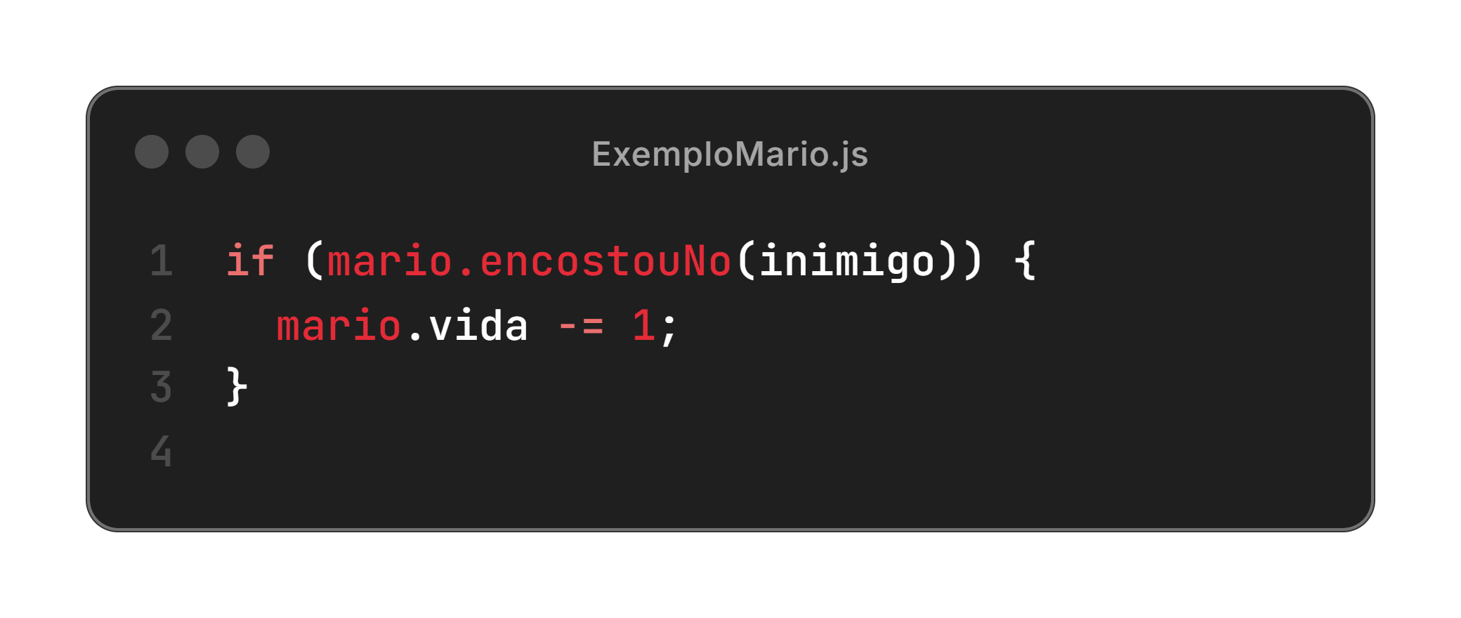
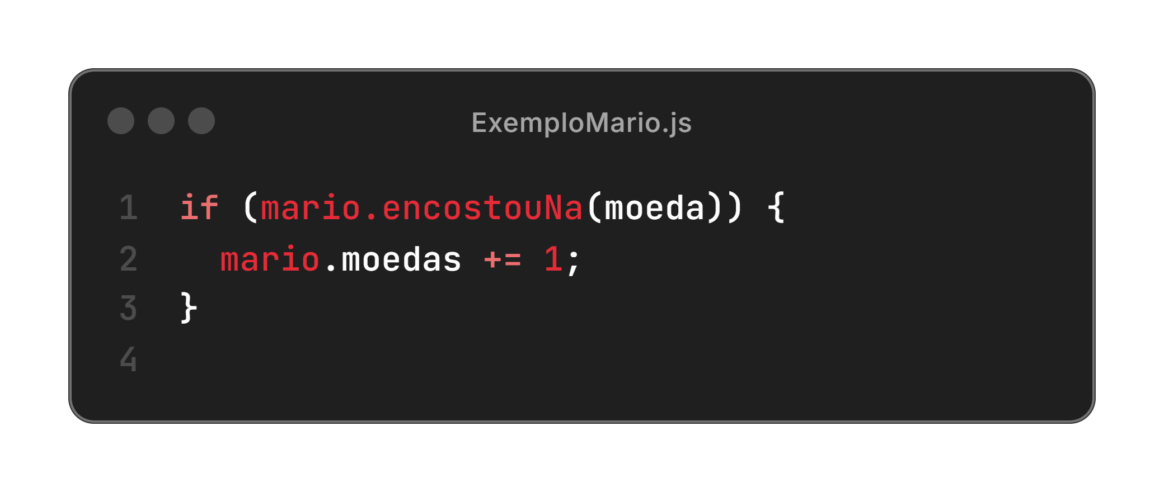
EXEMPLO: A LÓGICA POR TRÁS DO SUPER MARIO
Vamos imaginar que você está criando um jogo simples, como Super Mario. No jogo, quando o Mario encosta em um inimigo, ele perde vida. Quando pega uma moeda, ganha pontos. Essas são regras lógicas que formam a base do comportamento do jogo.

Slide 7
SEU KIT INICIAL DE PROGRAMADOR
Antes de entrar de vez na lógica, você precisa do seu "kit inicial", como num jogo de aventura. Pense como se estivesse começando uma nova jornada: você ainda não tem todas as habilidades, mas já está com os equipamentos certos para progredir.
A curiosidade é a chave para abrir portas. Questione como as coisas funcionam. A paciência vai te ajudar a continuar quando algo não funcionar. Já a persistência é como uma armadura contra a frustração — errar faz parte do caminho. E a criatividade é sua espada: com ela, você cria soluções únicas.
Com esse kit, você não precisa dominar todas as técnicas agora. O importante é saber que cada erro é XP (experiência) e cada acerto é uma conquista. Aos poucos, você vai desbloqueando habilidades novas até criar seus próprios jogos e sistemas.

Slide 8
O QUE VOCÊ VAI APRENDER NESTE EBOOK?
Neste eBook, você vai aprender os fundamentos que todo programador precisa dominar: variáveis, estruturas de decisão, repetições, funções e lógica aplicada. Mas tudo isso será apresentado com exemplos inspirados em games, para tornar o aprendizado divertido e conectado ao que você já conhece.
Você não vai apenas ler teoria. Vai colocar a mão no código, criar simulações, regras, decisões e até pequenos desafios gamificados. O objetivo aqui é que você aprenda fazendo, como num jogo com progressão por fases. Cada capítulo é uma nova missão.
Ao final do livro, você terá construído lógica sólida e ganhará confiança para explorar linguagens de programação reais, como JavaScript, Python ou qualquer outra. Você será capaz de pensar como programador e agir como criador digital — exatamente como um verdadeiro hacker gamer.

Slide 9
DESAFIO HACKER DO CAPÍTULO
Agora é hora de praticar. Vamos fazer um mini desafio: imagine um jogo simples e crie uma lista com regras lógicas básicas dele. Não precisa usar código ainda. Apenas descreva em palavras o que acontece em certas situações.
Exemplo:
O jogador começa com 3 vidas.
Se encostar em um inimigo, perde 1 vida.Se pegar 5 moedas, ganha 1 vida extra.
Se completar a fase, recebe uma mensagem de vitória.
Se perder todas as vidas, o jogo reinicia.
Tente inventar seu próprio sistema de regras como se estivesse criando o roteiro do seu jogo. Pode ser com zumbis, nave espacial, corrida de kart ou o que você quiser. Isso te ajuda a praticar lógica de forma natural e divertida.

Slide 10
CONCLUSÃO
Parabéns, você completou a primeira fase! Agora você entende o que é o Modo Hacker e por que a lógica de programação é tão importante no mundo dos jogos (e da programação em geral). Aprendeu que pensar como um programador é como pensar como o criador de um jogo: cheio de decisões e possibilidades.
A lógica é o alicerce de tudo. Mesmo jogos complexos começaram com estruturas simples. E acredite: com prática e curiosidade, você pode criar sistemas incríveis — basta continuar aprendendo, experimentando e errando sem medo.
No próximo capítulo, você vai aprender sobre variáveis, o primeiro elemento real do código, que vai permitir guardar informações, pontuações, nomes e muito mais. Como em um jogo, vamos salvar dados, comparar valores e tomar decisões com base nisso. Prepare-se para subir de nível!

Slide 11
02 - O Jogo Começa
Conceitos Básicos de Lógica

Slide 12
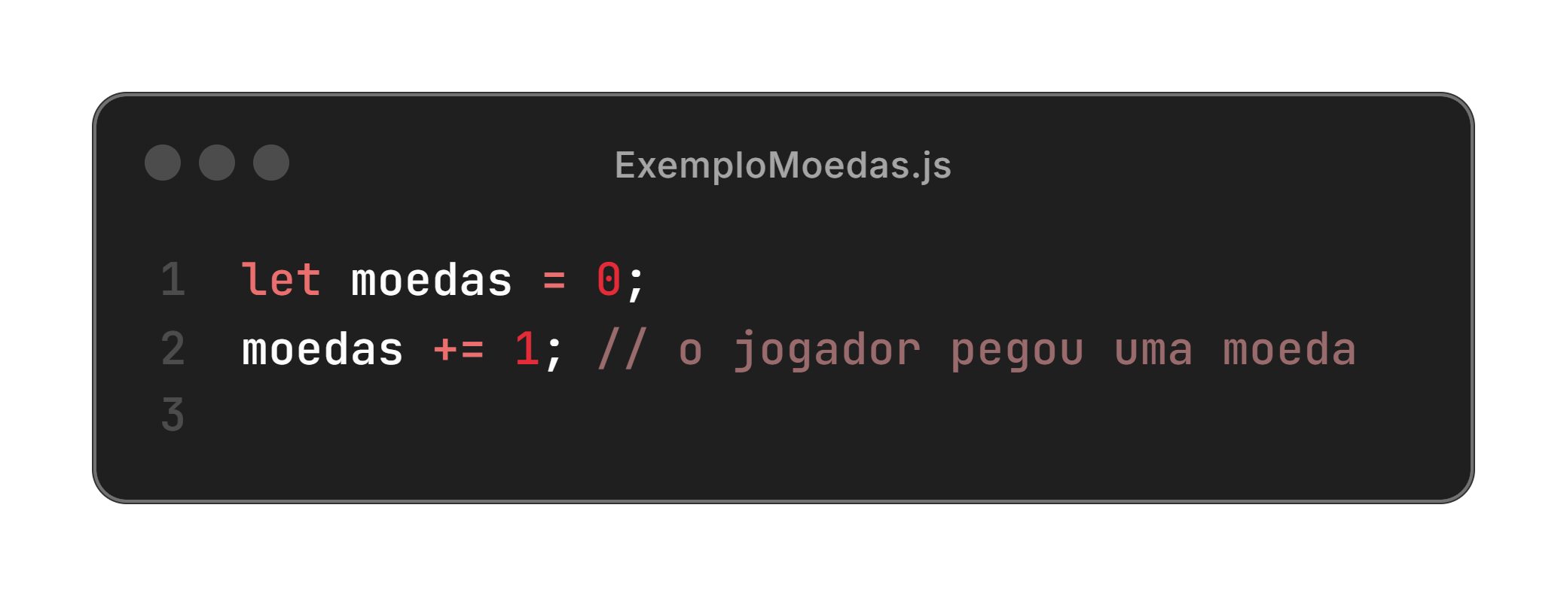
VARIÁVEIS: OS BLOCOS DO SEU INVENTÁRIO
Imagine que você está jogando um RPG e seu personagem tem uma mochila onde guarda moedas, poções e equipamentos. Em programação, essa mochila é representada por variáveis. Uma variável é um espaço na memória onde guardamos um valor que pode mudar ao longo do tempo — como a quantidade de moedas que você coleta.
Por exemplo, se criarmos uma variável chamada moedas, ela pode começar com o valor 0. A cada vez que o jogador pega uma moeda, somamos 1. É como um contador invisível funcionando nos bastidores do jogo:

Slide 13
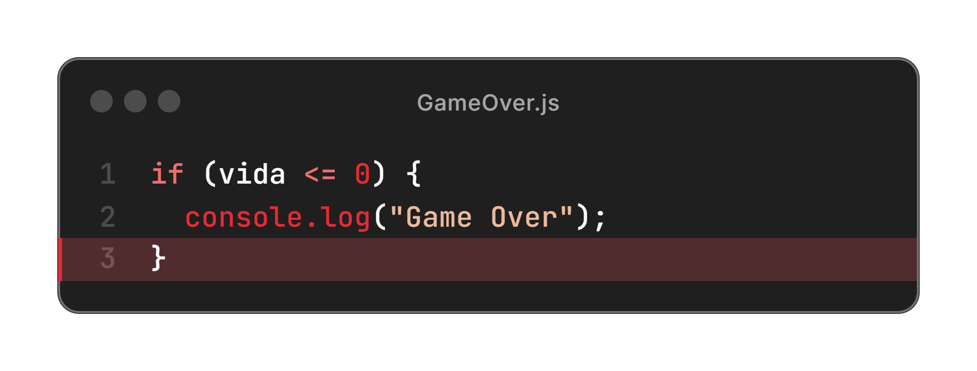
CONDIÇÕES: DECISÕES COMO EM RPGS
Nos jogos, você toma decisões o tempo todo. Em um RPG, por exemplo, você pode escolher atacar, fugir ou usar um item. A programação simula isso por meio das estruturas condicionais, que dizem: “se isso acontecer, então faça aquilo”.
A estrutura mais comum é o if, que significa “se”:
Nesse exemplo, o jogo verifica a vida do jogador. Se for menor ou igual a zero, ele perde. Essas condições criam lógica dinâmica, reagindo a diferentes situações, como fases, pontuações ou comportamento de inimigos.
Com o tempo, você começa a usar else (senão) e else if (se não, mas outra condição), criando caminhos ramificados. Isso é como escrever as regras da IA (inteligência artificial) do jogo — você decide como o mundo reage ao que o jogador faz.

Slide 14
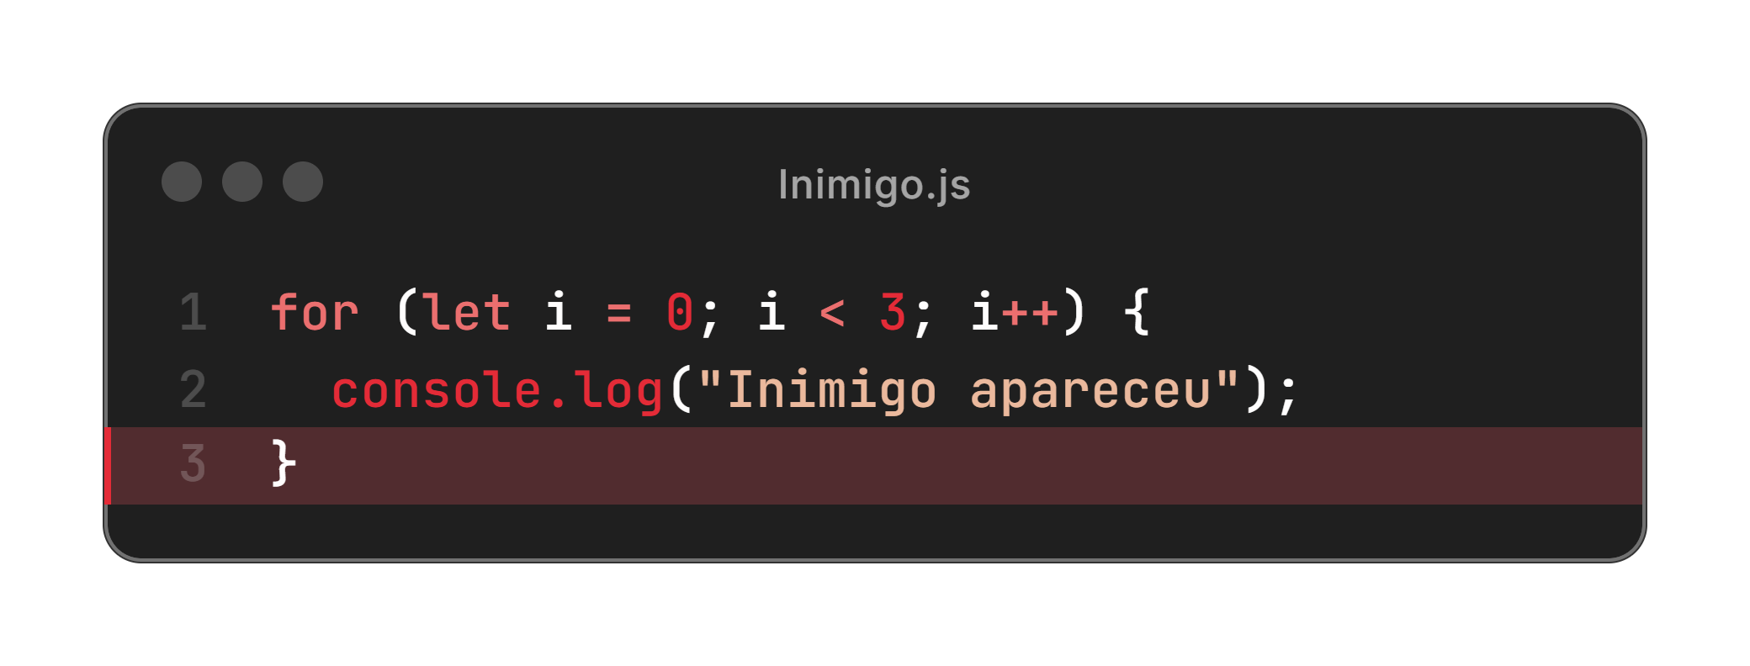
REPETIÇÕES: O LOOP DA BATALHA
Loops são usados quando queremos que algo se repita várias vezes sem ter que escrever o mesmo código repetidamente. É como criar um comportamento automático no jogo, como gerar ondas de inimigos ou contar pontos.
Por exemplo:
Loops economizam tempo e deixam seu código mais organizado. É uma técnica essencial para mecânicas de repetição e verificação contínua no game.

Slide 15
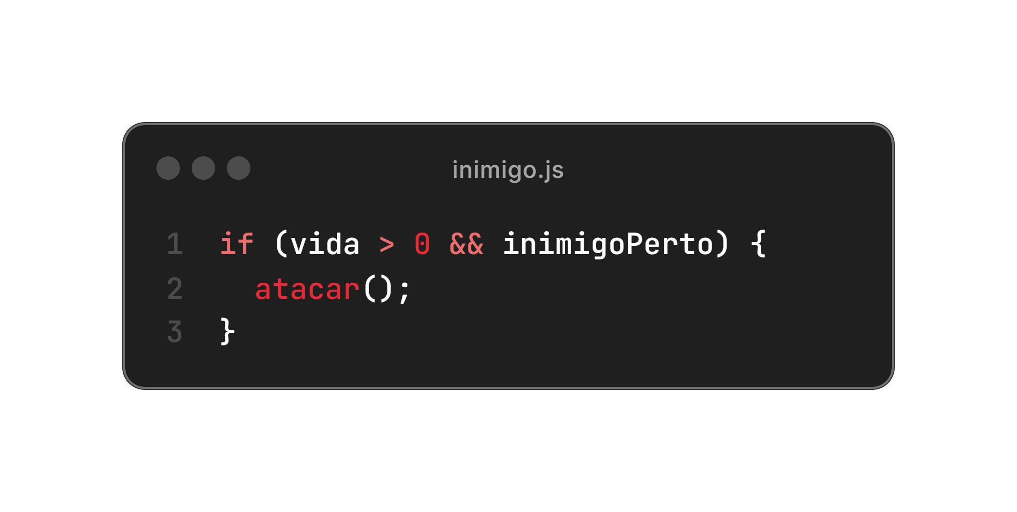
OPERADORES LÓGICOS: A ESTRATÉGIA DO COMBATE
Operadores lógicos são como filtros de decisão. Eles permitem que o jogo só execute uma ação quando várias condições forem verdadeiras ou falsas ao mesmo tempo.
Por exemplo:
Nesse caso, o personagem só ataca se ele estiver vivo e o inimigo estiver próximo. Podemos usar || (ou) para aceitar mais de uma possibilidade, ou ! (não) para inverter o resultado de uma condição. Com isso, o jogador sente que o mundo do jogo responde de forma mais inteligente.

Slide 16
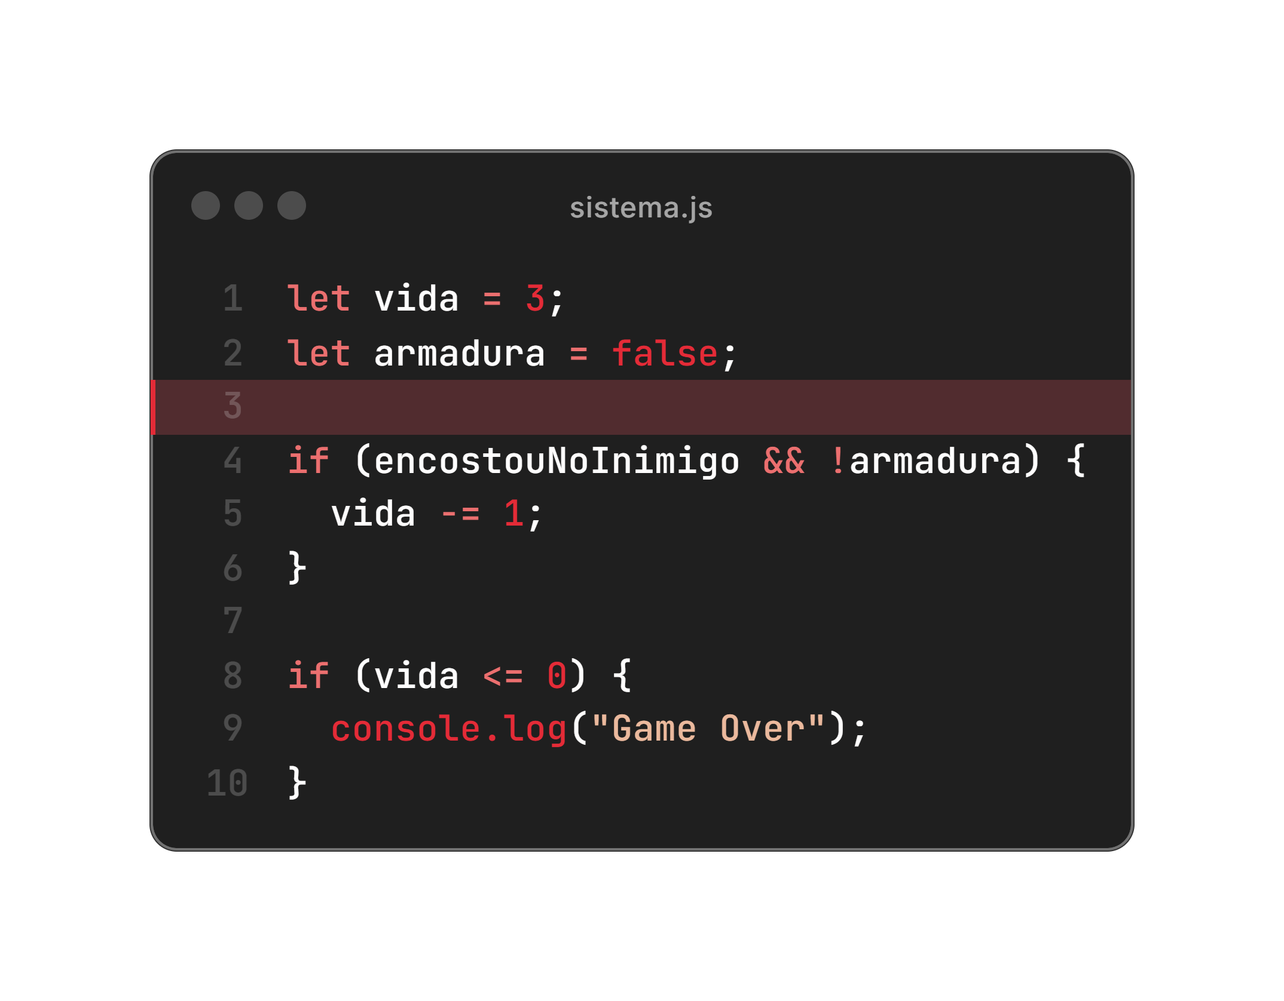
APLICAÇÃO NA PRÁTICA: CRIANDO UM SISTEMA DE VIDA
Vamos montar um sistema simples de vida com base nos conceitos aprendidos:

Slide 17
DESAFIO HACKER DO CAPÍTULO
Crie a lógica de um sistema simples baseado nas seguintes regras:
O jogador começa com 10 moedas.
A cada inimigo derrotado, ele ganha 5 moedas.
Com 20 moedas ou mais, ele pode comprar uma armadura.
Se tiver armadura e encostar em um inimigo, não perde vida.
Se não tiver armadura e encostar no inimigo, perde 1 vida.
Você pode escrever isso como pseudocódigo, ou tentar montar em uma linguagem de programação. Esse desafio ajuda a exercitar tudo o que você aprendeu neste capítulo de forma divertida.

Slide 18
CONCLUSÃO
Variáveis, condições, repetições e operadores lógicos são o alicerce de todo jogo. Eles controlam o que o jogador vê, como o jogo reage e o que acontece em cada momento.
A lógica por trás de um jogo é como o código-fonte de um universo. Quando você domina esses conceitos, passa a ter o poder de criar jogos com regras próprias, inventar modos, cenários e interações.
No próximo capítulo, vamos mergulhar mais fundo em como resolver problemas com lógica e pensar como um verdadeiro programador gamer.

Slide 19
03 - Subindo de Nível
Pensamento Lógico e Solução de Problemas

Slide 20
PENSAR COMO UM DEV, AGIR COMO UM JOGADOR
Resolver problemas com lógica é como jogar um puzzle: você precisa entender o cenário, pensar nos caminhos possíveis e aplicar a melhor estratégia. O programador pensa de forma parecida com um gamer estratégico — sempre analisando o desafio antes de agir.
Em lógica, aprendemos a quebrar problemas grandes em partes menores. Isso torna mais fácil identificar onde está o erro e como corrigi-lo. Por exemplo, se o personagem não está atacando, o problema pode estar na condição, na função ou na variável.
Treinar essa forma de pensar é essencial para programar melhor. Quanto mais você exercita, mais rápido você identifica padrões e cria soluções criativas — como criar uma estratégia de vitória para vencer o chefão mais difícil.

Slide 21
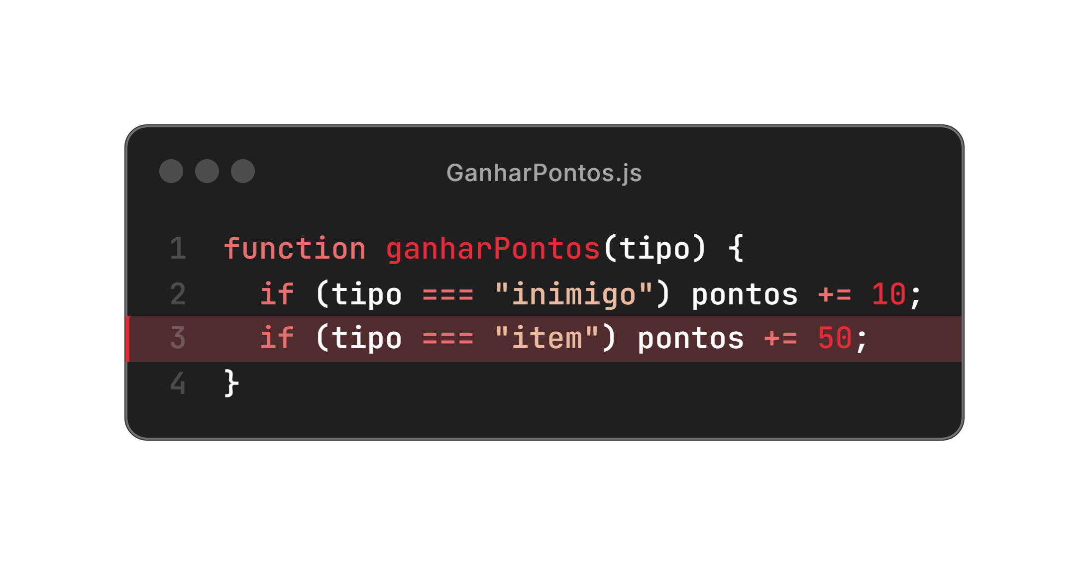
DECOMPOSIÇÃO: SEPARANDO PARA CONQUISTAR
Decompor um problema é dividi-lo em partes simples. Em um jogo, isso seria como quebrar a missão principal em pequenos objetivos: coletar armas, derrotar inimigos, encontrar a saída.Vamos dizer que queremos programar um sistema de pontuação. Em vez de fazer tudo de uma vez, quebramos em partes:
Ao matar um inimigo, ganha pontos.
Ao pegar um item raro, ganha mais pontos
Ao morrer, perde pontos.
Com isso, o código fica mais organizado:

Slide 22
PADRÕES E REPETIÇÕES: VENDO O CÓDIGO COMO FASES
Jogos têm padrões: inimigos que sempre surgem na mesma área, armadilhas que se repetem, fases com mecânicas parecidas. Em programação, também criamos padrões para facilitar e reutilizar.
Se você percebe que sempre está repetindo o mesmo trecho de código, é um sinal de que pode transformá-lo em função ou estrutura reutilizável. Assim como fases compartilham mecânicas, seu código também pode reaproveitar lógicas.
A identificação de padrões ajuda a pensar de forma mais eficiente. Com isso, você passa a programar mais rápido e com menos erros — como se estivesse usando uma estratégia otimizada para farmar XP.

Slide 23
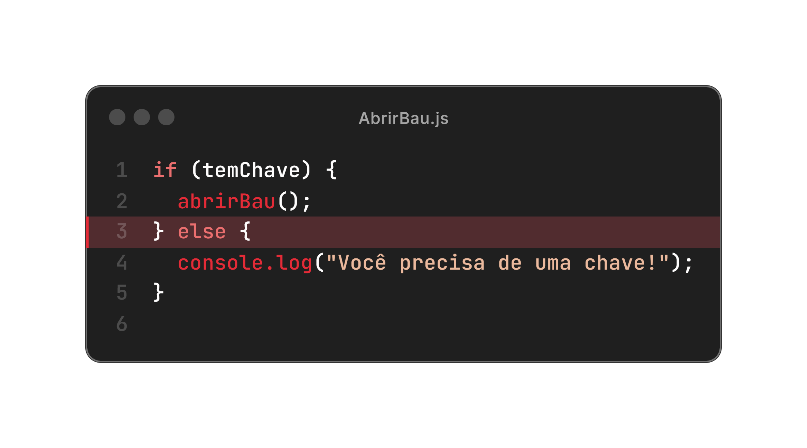
ALGORITMOS: A ROTA CERTA PARA O OBJETIVO
Um algoritmo é um passo a passo para resolver um problema. Em games, é como um guia: “vá até a vila, fale com o mago, pegue a chave, abra o portão.” Cada passo deve ser claro e lógico.
Exemplo: algoritmo para abrir um baú no jogo.
Verificar se o jogador tem a chave.
Se tiver, abrir o baú.
Se não tiver, mostrar mensagem de erro.
Em código:

Slide 24
RESOLVER PROBLEMAS COM LÓGICA E PACIÊNCIA
Programar é errar, testar, ajustar e tentar de novo. Resolver um bug é como encontrar a saída de um labirinto: às vezes é frustrante, mas sempre tem um jeito. A paciência é a habilidade secreta do programador.
A dica é: não tente resolver tudo de uma vez. Leia o erro, pense como se fosse o jogo travando, e vá testando pedaços até entender o que está errado.
Com o tempo, seu raciocínio lógico fica mais afiado. Resolver problemas se torna mais rápido e natural. E isso te transforma num verdadeiro hacker da lógica.

Slide 25
04 - Criando o Jogo
Estrutura e Fluxo de Programação

Slide 26
ENTRADA, PROCESSAMENTO E SAÍDA: O CICLO DO GAME
Todo sistema funciona como um jogo: você fornece uma entrada, o sistema processa, e ele devolve uma saída. Por exemplo, o jogador aperta um botão (entrada), o jogo interpreta o comando (processamento) e o personagem pula (saída).
Esse ciclo é o coração de qualquer programa:
Entrada: dados do jogador (teclado, mouse, etc).
Processamento: regras do jogo.
Saída: o que aparece na tela ou acontece no jogo.
Entender esse fluxo ajuda você a organizar sua lógica. Se algo não está funcionando, pergunte: “os dados estão chegando?”, “estão sendo processados direito?”, “a resposta está sendo exibida?”. Isso facilita encontrar erros e corrigir mais rápido.

Slide 27
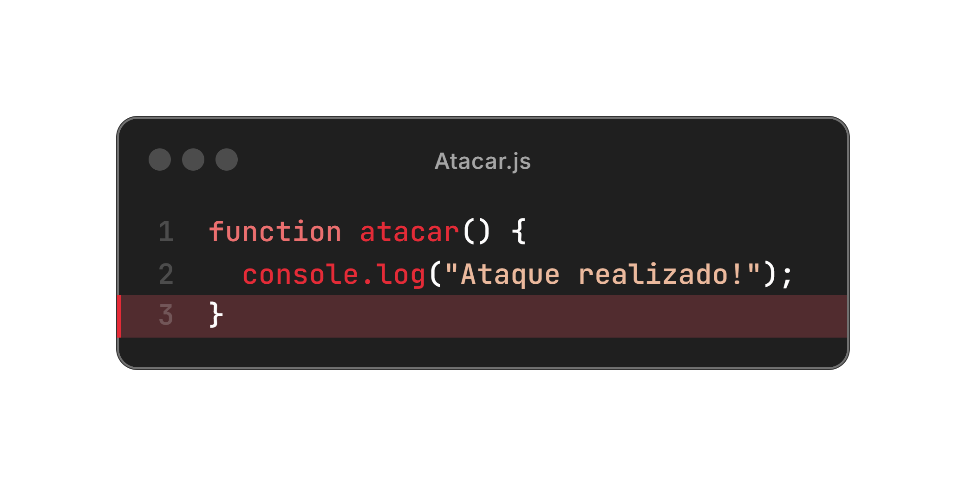
FUNÇÕES: COMANDOS ESPECIAIS DO JOGADOR
Funções são blocos de código que executam uma tarefa específica. Em um jogo, é como se você tivesse um botão para cada ação: atacar, pular, defender.
Exemplo:
Ao usar atacar(), o jogo executa aquele comando. Funções tornam seu código modular e reaproveitável. Em vez de repetir o mesmo código várias vezes, você chama a função — igual a usar um poder especial sempre que quiser.

Slide 28
FLUXO DE EXECUÇÃO: LINHA POR LINHA, PASSO A PASSO
Todo programa é lido de cima para baixo, como fases que o jogador precisa completar em ordem. Mas, com o uso de estruturas como if, while e function, esse fluxo pode mudar e ir para outra parte do código.
Entender o fluxo é essencial para saber o que o programa está fazendo em cada momento. Por exemplo: se a função de ataque está sendo chamada antes de verificar se o inimigo está perto, o jogo pode ter comportamentos estranhos.
Dica gamer: use comentários no código para entender o que está acontecendo. Isso funciona como um “mapa da fase”, que te ajuda a navegar sem se perder.

Slide 29
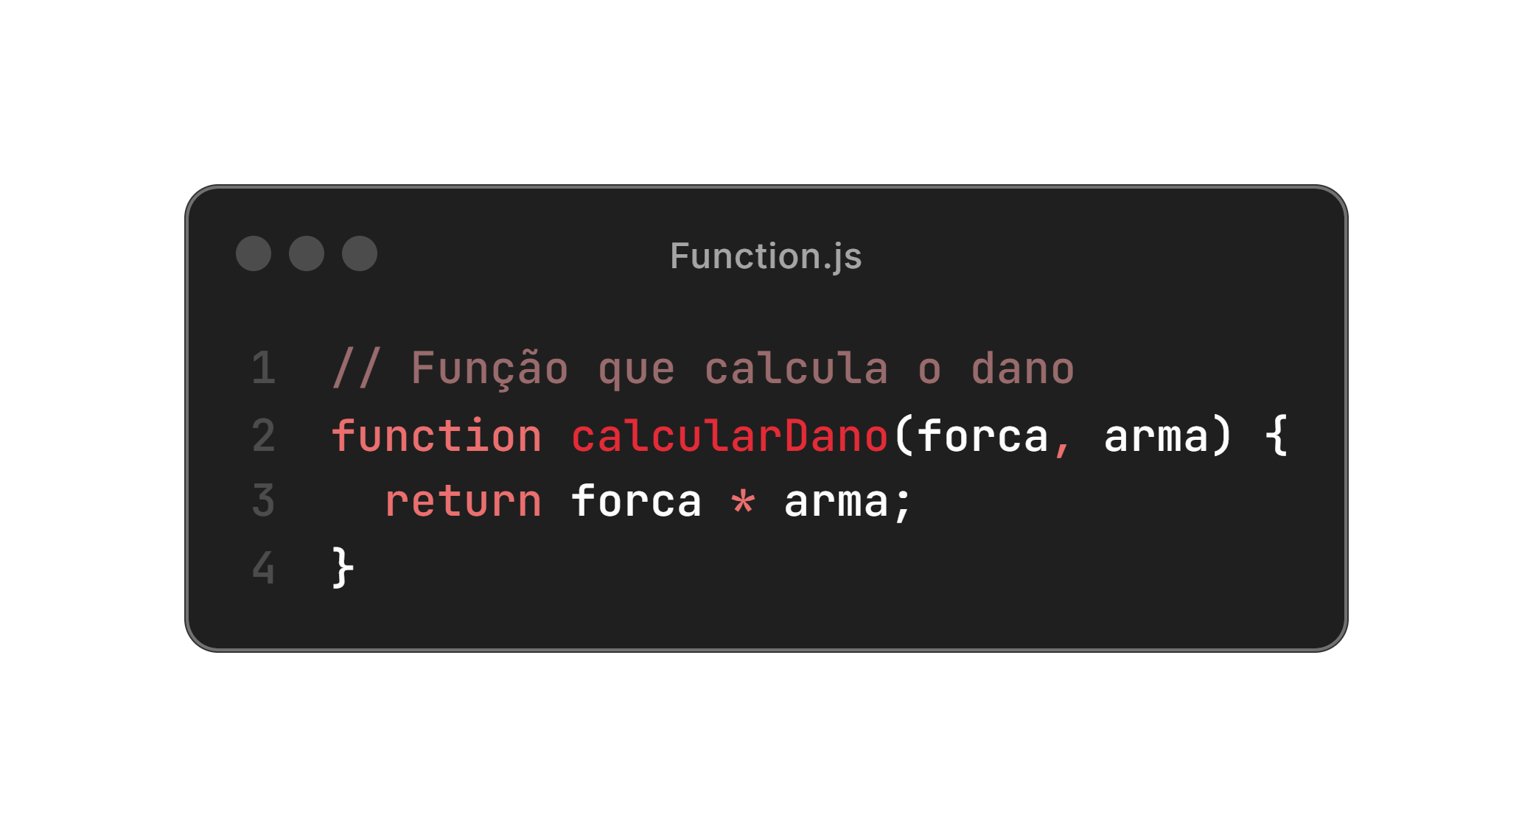
ORGANIZAÇÃO DO CÓDIGO: COMO MONTAR SEU MAPA
Código organizado é como um level bem construído: fácil de navegar, bonito de ver e difícil de quebrar. Quando começamos a programar, é comum fazer tudo em um só bloco, mas isso vira um caos rapidamente.
Organize seu código com:
Funções para tarefas específicas;
Indentação (recuos) para mostrar blocos de código;
Nomes claros para variáveis e funções;
Comentários para lembrar o que cada parte faz.
Exemplo:

Slide 30
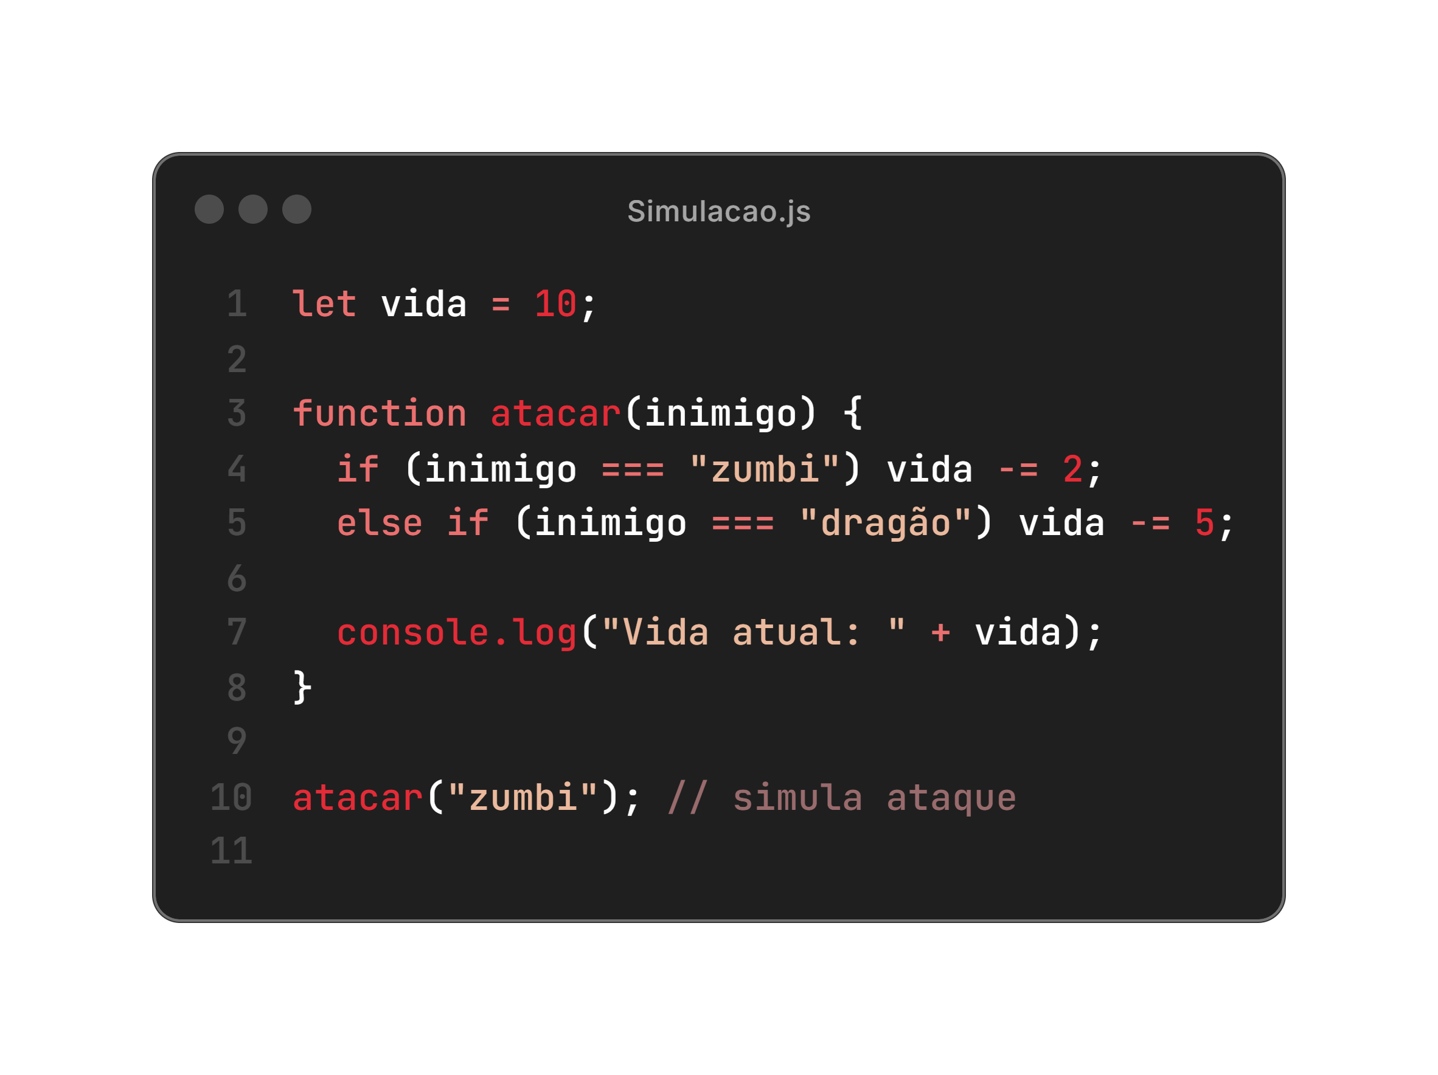
SIMULANDO UM MINI GAME EM CÓDIGO
Vamos aplicar o que aprendemos simulando um mini game simples com funções, condições e variáveis:
Esse exemplo já demonstra o fluxo de execução, função, condições e variáveis. Com pequenas mudanças, você pode transformar esse trecho num jogo maior, com novas regras e desafios. A base está aí.

Slide 31
05 - Última Fase
Praticando e Evoluindo com Projetos

Slide 32
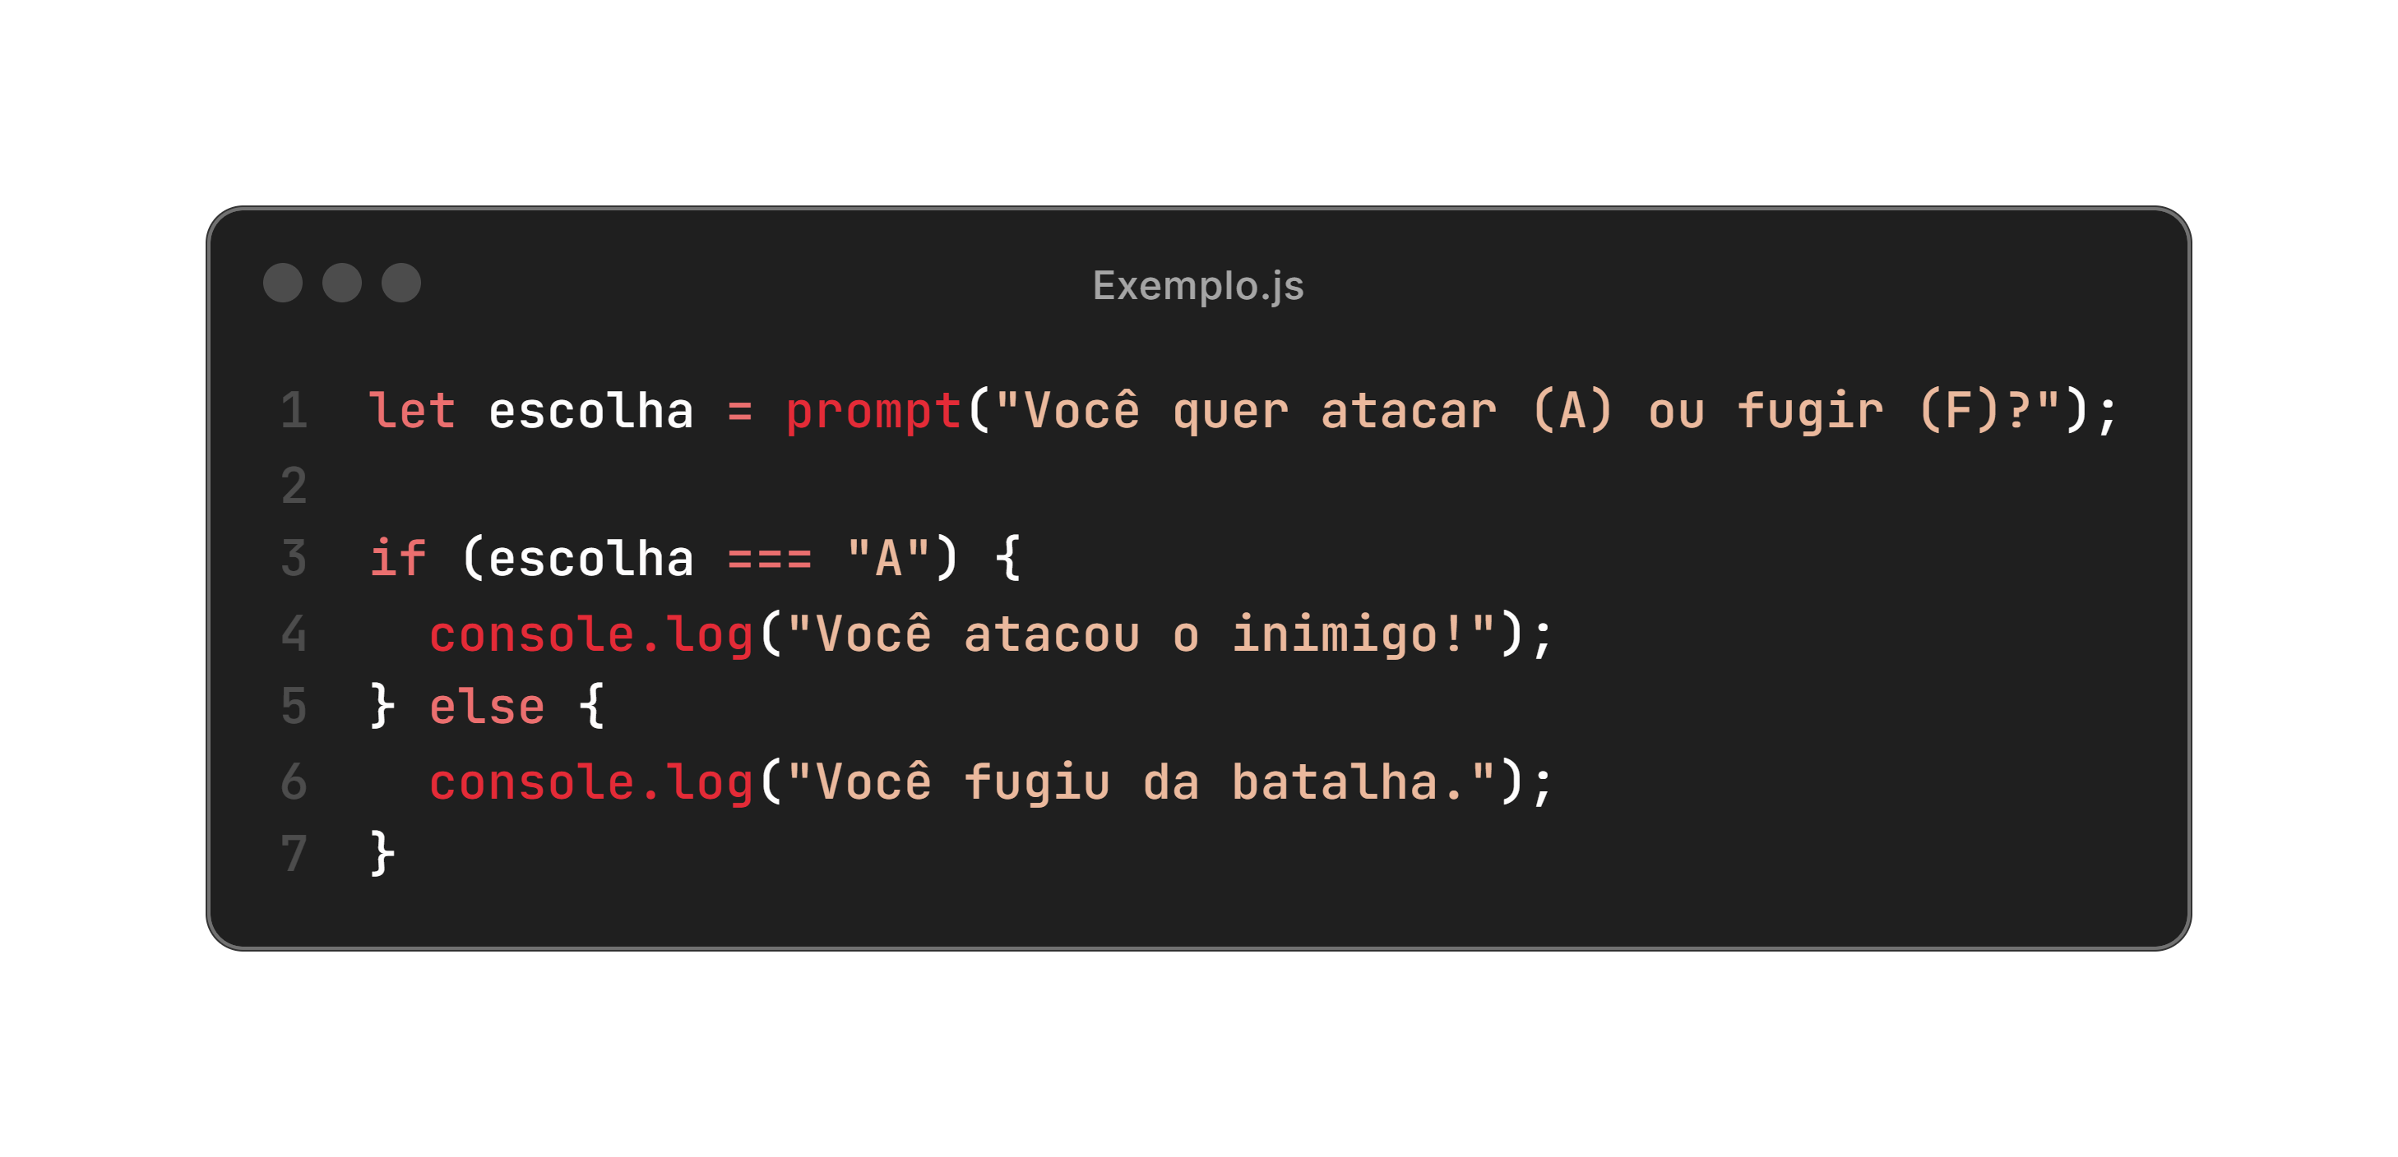
O PRIMEIRO PROJETO: UM MINI GAME DE TEXTO
Começar pequeno é o segredo para evoluir. Criar um mini game em texto é uma forma prática de aplicar lógica de programação sem se preocupar com gráficos. Você pode simular batalhas, decisões e consequências apenas com comandos básicos.
Um exemplo simples:
Com isso, você treina entrada (prompt), decisão (if) e saída (console.log). Com o tempo, pode incluir pontos de vida, itens e fases, simulando um RPG simples em texto.

Slide 33
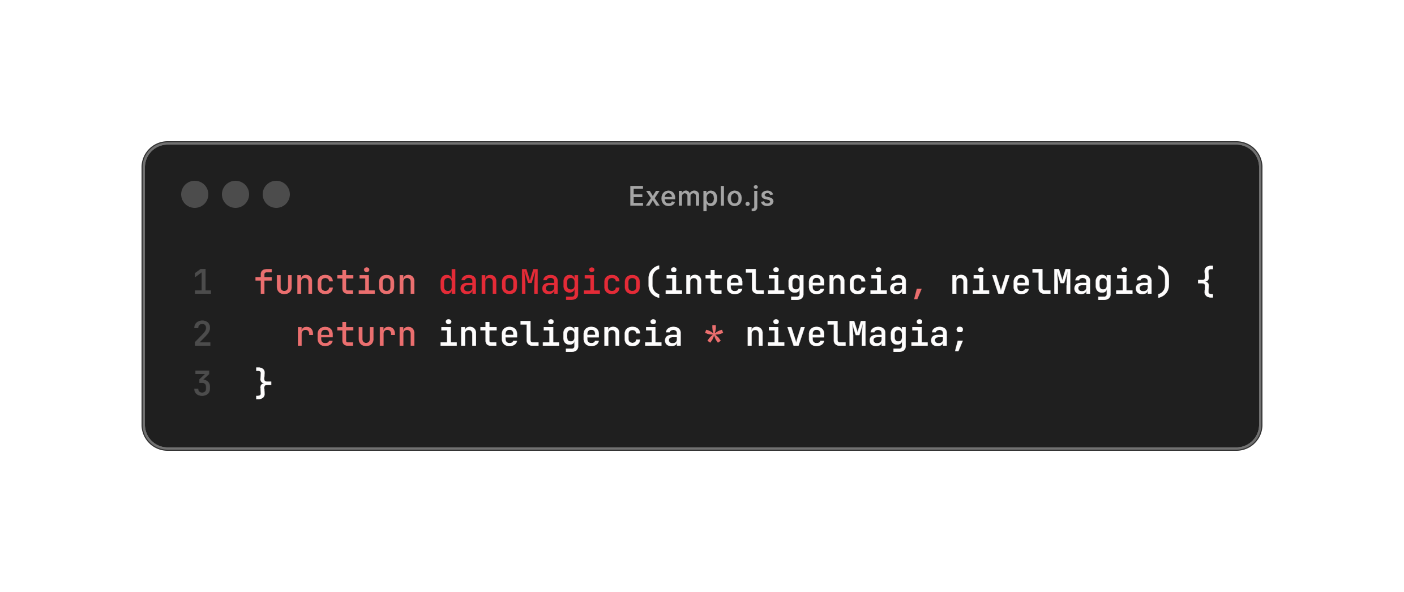
CRIANDO MISSÕES COM LÓGICA
Transformar exercícios de lógica em missões é uma maneira divertida de aprender. Por exemplo, em vez de “crie uma função que soma dois números”, pense em: “crie uma função que calcula o dano de um golpe mágico”.
Exemplo prático:
Dessa forma, estudar lógica se torna mais criativo. Você está treinando a mente como um game designer, imaginando situações e criando soluções com código.

Slide 34
JOGAR E APRENDER COM A COMUNIDADE
Compartilhar seu código com outros é como jogar em modo cooperativo. Você aprende com erros, recebe dicas e descobre novas formas de resolver o mesmo problema. Plataformas como GitHub, Replit e CodePen permitem isso.
Você pode:
Postar seu mini game;
Ver como outros resolveram o mesmo problema;
Participar de desafios de programação.
Com isso, você evolui mais rápido e aprende boas práticas — como um jogador que entra em uma guilda e cresce em equipe.

Slide 35
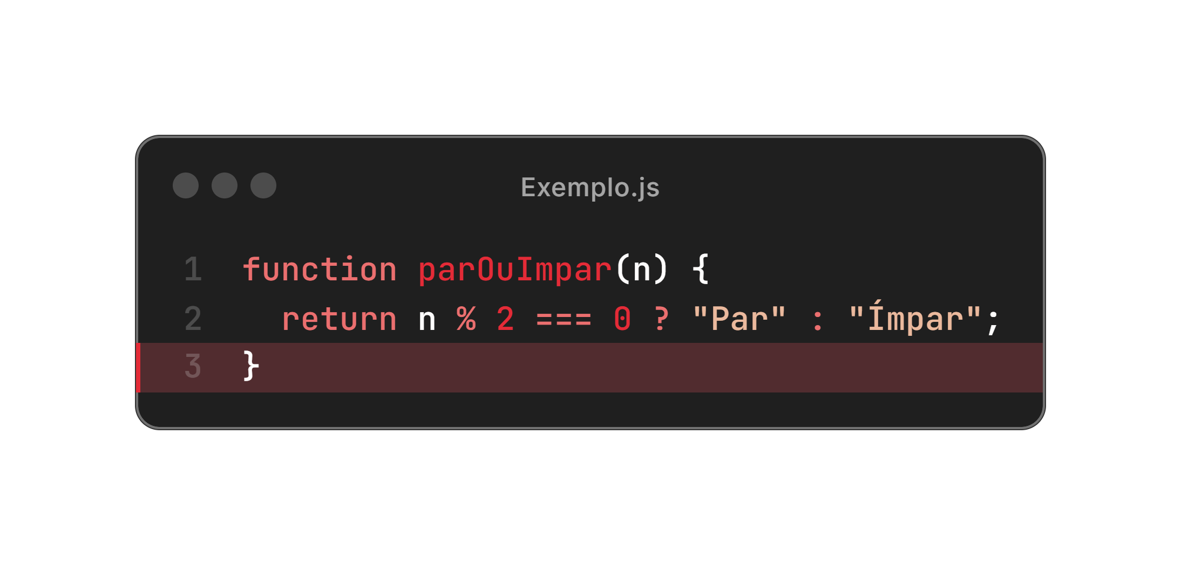
EVOLUINDO COM DESAFIOS DE LÓGICA
Desafios são como fases bônus: você testa seu nível e desbloqueia conquistas. Sites como HackerRank, Codewars e Beecrowd têm exercícios com temas diversos. Você escolhe o nível e aplica tudo o que aprendeu.
Exemplo de desafio: "Dado um número, diga se ele é par ou ímpar.“
Ao resolver desafios, você melhora o raciocínio e ganha confiança para encarar problemas mais complexos. Pense como em um RPG: cada exercício resolvido é XP!

Slide 36
PROJETOS FINAIS: CRIE SEU PRÓPRIO SISTEMA DE JOGO
Depois de praticar, é hora de criar algo seu. Pode ser simples: um sistema de inventário, um simulador de batalha, ou até um jogo de texto com escolhas. O importante é aplicar os conceitos aprendidos e se divertir no processo.
Ideias:
Sistema de pontos com itens e inimigos;
Simulador de turnos entre jogador e monstro;
Jogo de quiz com perguntas sobre games.
Com projetos próprios, você aprende a planejar, resolver erros e montar um código mais limpo. É o estágio final: você não apenas joga... agora você cria.

Slide 37
Agradecimentos

Slide 38

Obrigado pela atenção
Agradeço a você, leitor, por dedicar seu tempo a este eBook.
Espero que ele contribua para sua jornada no mundo da lógica de programação com a mesma empolgação de quem avança de fase em um bom game.
Este conteúdo foi desenvolvido com o apoio da inteligência artificial, combinando criatividade humana com tecnologia para oferecer uma experiência de aprendizado acessível e prática.
https://github.com/Pauloand05/Programming-Logic-Ebook

